Slide 1
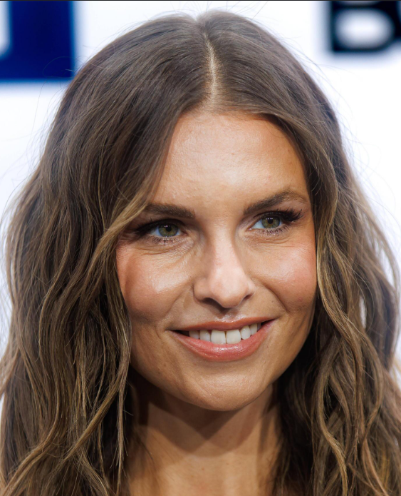













"Ich will meine Kinotickets schnell und einfach online buchen – ohne Stress an der Kasse."
Alter: 28 Jahre
Wohnort: Zürich
Familienstatus: Ledig
Name: Laura Shorra
Szenario/Bio
Beruf: Marketing-Spezialistin
Nach einem langen Arbeitstag möchte ich gerne spontan ins Kino gehen oder Tickets bequem im Voraus buchen – ohne dafür extra zur Kasse fahren zu müssen. Online-Reservierungen mit Sitzplatzauswahl sind mir wichtig, weil ich gerne mit Freunden ins Kino gehe und wir nebeneinander sitzen wollen.
Abschluss: Uni in Zürich
Technologie
Ziele
Motivationen
Schnell und unkompliziert Tickets online kaufen
Sitzplätze für Freundesgruppen buchen
Immer aktuelle Infos über neue Filme bekommen
Komfort: keine Wartezeit an der Kasse
Ins Kino mit Freunden zu gehen
Digitale Fähigkeiten
Technologie
Software und Apps
Herausforderungen
Internet
Wenig Zeit --> will keine komplizierte Navigation
Unsicherheit, ob Tickets nach Online-Kauf sicher reserviert sind
Social Network
Persönlichkeit
Charakter
Hobbys
Extrovertiert
Introvertiert
Organisiert
Gesellig
Filme
Yoga
Reisen
Planer
Spontan
Denken
Fühlen
Abonnierte Accounts/Hashtags
Konservativ
Liberal
Anführer
Nachahmer
@NetflixDE
@Kinowelt
#KinoZürich
#CinemaLife
Browser
Lieblingsmarken
Lieblingsapps
Appsnutzung
Apple
Netflix
Zalando
Disney+
Instagram
Nitflix
10%
5%
50%
5%
20%
10%
0%
0%

